Slide 1


English Learner Advisory
Committee ELECTION
ELECCIÓN de Miembros PARA EL
Comité Asesor para Aprendices de Inglés
Link: Strategic Plan / Strategic Plan 2022 - 2026 Home (lausd.net)
Notes:
Say: Thank you for taking the time and interest in joining today’s ELAC Election meeting.

Slide 2
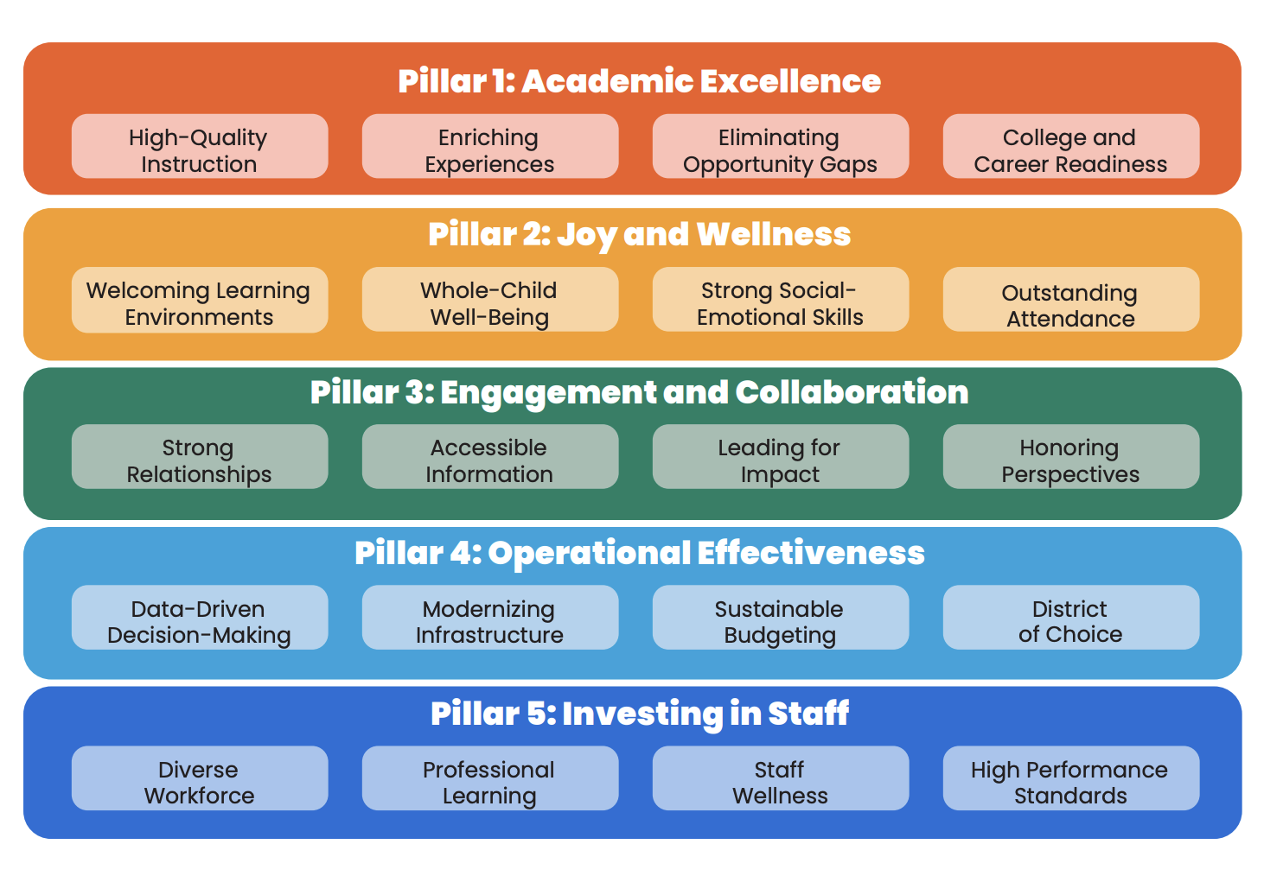

Link: Strategic Plan / Strategic Plan 2022 - 2026 Home (lausd.net)
Notes:
Say:
During today's ELAC election meeting, you will have the opportunity to become a member and/or an officer of the ELAC. As a member of the ELAC, YOU will engage and collaborate with our students (if a secondary school), families, staff, and other key partners to inform action plans at the school and District levels by honoring perspectives, as described in Pillar 3D.
You might ask yourself what that means to us as ELAC Members. (Participants can add their responses to the chat.)

Slide 3

WELCOME BIENVENIDOS
School Logo
Logotipo Escolar
Principal
Director(a)
Student Body President
Presidente Estudiantil
Community Representative
Representante de Comunidad
English Learners Program Designee
Designada(o) del Programa de Aprendices de Inglés
School Title I Designee
Designada(o) del Programa Título I
Name
Nombre
Name
Nombre
Name
Nombre
Name
Nombre
Name
Nombre
School Leadership Team /Equipo de Liderazgo Escolar
Notes:
Do: Ensure that the school leadership team offers a warm greeting.

Slide 4

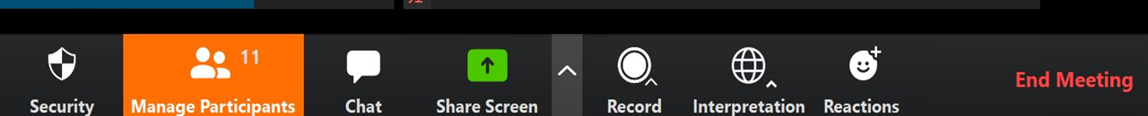
INTERPRETATION SERVICES: LAPTOP OR COMPUTER
SERVICIOS DE INTERPRETACIÓN: COMPUTADORA PORTATIL O DE ESCRITORIO
Click on the globe icon at the bottom of the screen.
Select the language of preference for you.
You will engage and listen to the presentation in the language you select.
Haga clic en el símbolo del mundo en la parte de abajo de su pantalla.
Seleccione el idioma que le gustaría escuchar.
Participará y escuchará la presentación en el idioma que seleccione.
Notes:
Say: We have interpretation services if you are joining us on a computer. Chromebook do not offer the translation feature. If you are on a Chromebook, please stay on your computer so you can see us on the screen and use the chat feature. For audio join us via phone.
I will provide more guidance shortly.
For those that are on the computer please click on the globe icon at the bottom of the screen.
Select the language of preference.
You will engage and listen to the presentation in the language you select.
Click
Diga:
Tenemos servicios de interpretación, si nos acompaña a través de una computadora.
Desafortunadamente los Chromebooks no ofrecen esta característica. Si está usando un Chromebook, quédese en la computadora para que pueda ver la presentación en una pantalla más grande y usar el chat. Pero, puede usar su teléfono para escuchar el audio.
Daré más instrucciones a continuación.
Para los que nos acompañan en una computadora, haga clic en el símbolo del mundo en la parte de abajo de la pantalla.
Seleccione su idioma de preferencia.
Participará y escuchará la presentación en el idioma que seleccione.
Clic

Slide 5

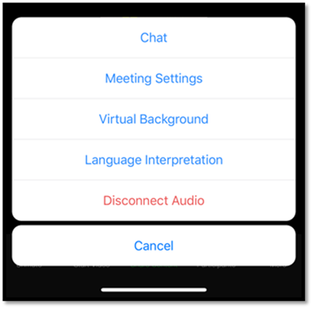
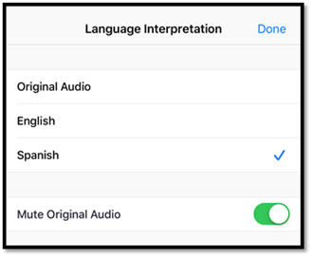

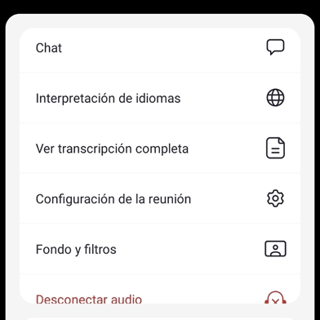
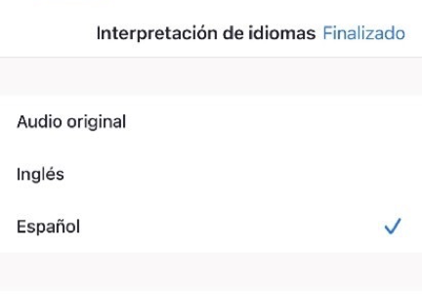
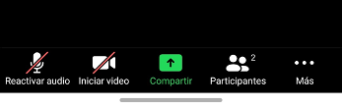
INTERPRETATION SERVICES: MOBILE DEVICE
SERVICIOS DE INTERPRETACIÓN: DISPOSITIVO MÓVIL
Notes:
Say: For those who are joining us via phone, please click on the three dots.
Select language interpretation.
Select language of preference
Click on done.
Click
Diga: Para los que nos acompañan por teléfono, haga clic en los tres puntos.
Seleccione interpretación de idiomas.
Seleccione idioma de preferencia
Haga clic en aceptar.
Clic

Slide 6
STEPS TO RENAME YOURSELF ON ZOOM
CÓMO CAMBIAR EL NOMBRE EN SU PANTALLA
Step 1: Hover over your picture located by the picture gallery with your cursor and search for the three dots found on the top right-hand corner of your picture.
Step 2: Click the three-dotted icon found over your picture.
Step 3: Click More.
Step 4: Choose Rename to change your screen name displayed to other participants.
Step 5: Enter the full name used when you enrolled your students at the school site, then click Save to finish the change.
Paso 1: Ponga su cursor en su foto ubicada en la galería de fotos y busque los tres puntitos en la esquina de la parte derecha de su rectángulo con su foto.
Paso 2: Haga clic en los tres puntitos que están en su foto.
Paso 3: Haga clic en Más.
Paso 4: Escoja Re nombrar para cambiar su nombre de participante que los demás pueden ver.
Paso 5: Ingrese su nombre completo de la manera que lo escribió al matricular a sus estudiantes en el plantel escolar, después haga clic en Guardar para aceptar el cambio.
Notes:
Say: We’d like to know who is in the room, please rename yourself by following these 5 steps.
Step 1: Hover over your picture located by the picture gallery with your cursor and search for the three dots found on the top right-hand corner of your picture.
Step 2: Click the three-dotted icon found over your picture.
Step 3: Click More.
Step 4: Choose Rename to change your screen name displayed to other participants.
Step 5: Enter the full name used when you enrolled your students at the school site, then click Save to finish the change.
Click
Diga:
Queremos saber quién está presente, favor de cambiar su nombre en su pantalla, siga los cinco pasos a continuación.
Paso 1: Ponga su cursor en el cuadro en la galería de participantes con su nombre y busque los tres puntitos en la esquina derecha superior de su cuadro.
Paso 2: Haga clic en el ícono con los tres puntos en su cuadro.
Step 3: Haga clic en Más
Paso 4: Seleccione Renombrar para cambiar su nombre que se muestra a los participantes.
Paso 5: Ingrese su nombre completo que se usó para inscribir a su estudiante en el plantel escolar, después haga clic en Aceptar para efectuar el cambio.
Clic

Slide 7

ENGAGING ON ZOOM
PARTICIPACIÓN POR MEDIO DE ZOOM
If you need assistance, accessing zoom for this meeting send an email to ___________ and a team member will assist you.
Zoom includes a “Chat” tab where you can type your questions for the presenters.
Si necesita ayuda con acceder a Zoom para esta reunión, envíe un email a ______________ y un miembro de nuestro equipo le ayudará.
Zoom tiene una pestaña de Chat en la que usted puede hacer preguntas a los presentadores.
Notes:
Say: If you need assistance, accessing zoom for this meeting send an email to ___________ and a team member will assist you.
Zoom includes a “Chat” tab where you can type your questions for the presenters.
Click
Diga: Si necesita ayuda con acceder a Zoom durante esta sesión, envíe un correo electrónico a ____________ y alguien del equipo le ayudará.
Zoom incluye una pestaña de chat en la que puede enviar preguntas a los presentadores.
Clic

Slide 8
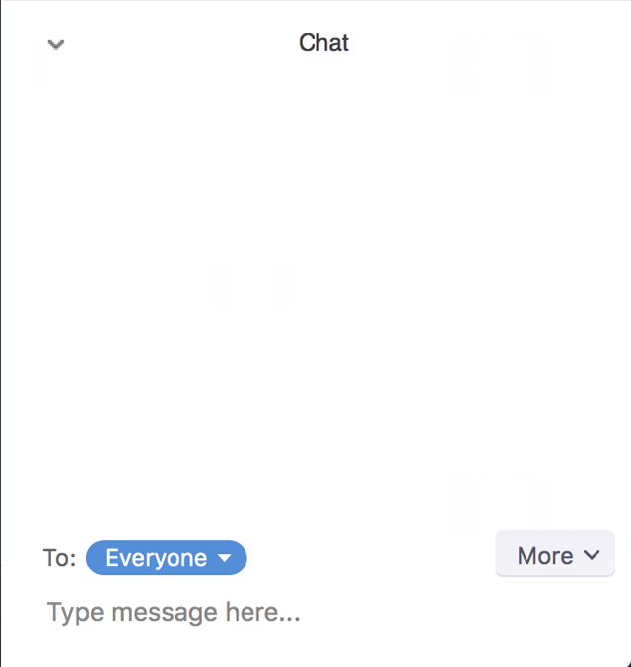
LISTA DE ASISTENCIA
SIGN IN
Attendance:
Welcome! If you are joining in person, please sign in on the sign-in sheet and if you are joining via Zoom, in the chat please type your first and last name and indicate if you are a parent/legal guardian of an English Learner, community member, or visitor.
Asistencia:
¡Bienvenido! Si se une en persona, regístrese en la hoja de registro y si se une a través de Zoom, en el chat, escriba su nombre y apellido e indique si es padre/tutor legal de un aprendiz de inglés, miembro de la comunidad o visitante.
Notes:
Say: If you are joining in person, please sign in on the sign-in sheet. If you are joining via Zoom, sign-in on the chat.
Let us know if you are a parent/legal guardian of an EL, community member, or visitor.
Diga: Si se une en persona, por favor regístrese en las hojas de registro. Si se une a través de Zoom, escriba su nombre en la sección de “Chat.
Escriba su nombre y apellido e indique si usted es padre / tutor legal de un aprendiz de inglés, miembro de la comunidad, o visitante.

Slide 9


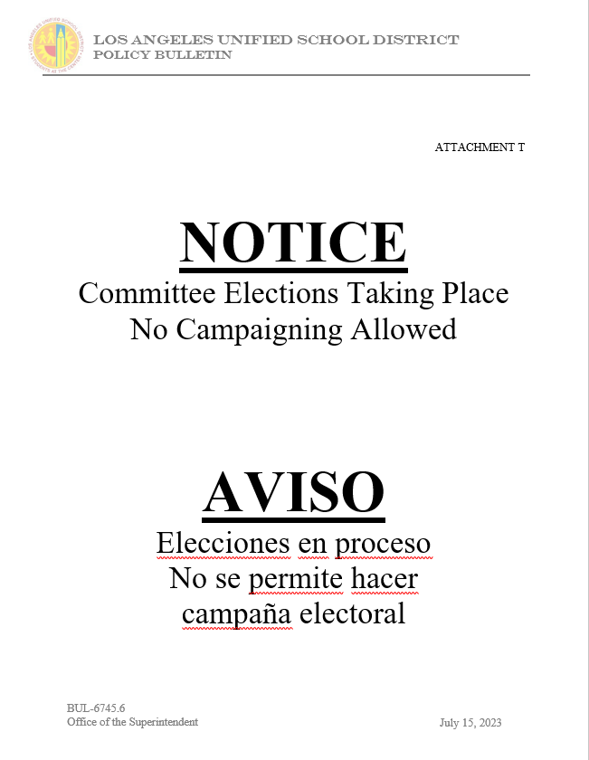
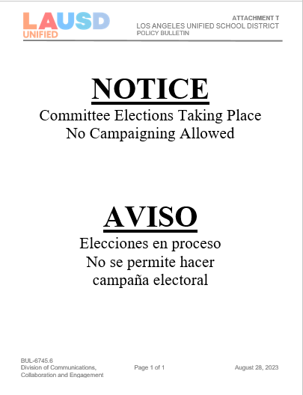
NOTICES
AVISOS
Notes:
Say: Schools must post a notice at each meeting informing all present, that the meeting will be recorded (Attachment R). A notice stating that the committee elections are taking place must be posted informing the present that there is No Electioneering Allowed (Attachment T).

Slide 10
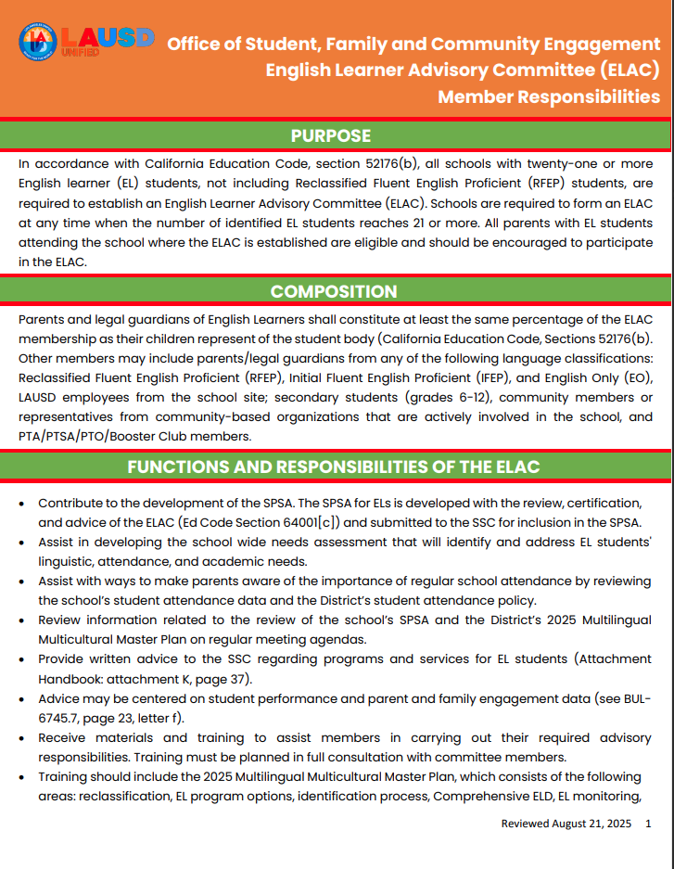

English Learner Advisory Committee (ELAC) PURPOSE, COMPOSITION AND RESPONSIBILITIES
English Link / Enlace en inglés:
Comité Asesor para los Aprendices de Inglés (ELAC): Propósito, Composición y responsabilidades
Spanish Link / Enlace en Español:
(BULLETIN 6745.7: Attachment N)
LAUSD OPERATING NORMS AND CODE OF CONDUCT FOR THE SSC AND THE ELAC
English Link/Enlace en inglés:
(Boletín 6745.7: Adjunto N)
Normas DE FUNCIONAMIENTO Y CÓDIGO DE CONDUCTA PARA EL SSC y ELAC
Spanish Link/Enlace en español:

Slide 11
MEETING AGENDA
AGENDA DE LA REUNIÓN
Date:
Fecha:
Please insert the English agenda that was posted at the school site and on the website.
Por favor agregue la agenda en español que se publicó en el sitio de la escuela y en el sitio web.
Notes:
Do: Insert the agenda that was posted 72 hours prior to the meeting in a visible area in front of the school and on the school’s website.

Slide 12

PLEDGE OF ALLEGIANCE JURAMENTO A LA BANDERA
I pledge allegiance to the flag of the United States of America and to the Republic for which it stands, one nation under God, indivisible, with liberty and justice for all.
Prometo lealtad a la bandera de los Estados Unidos de América y a la República que representa, una Nación ante Dios, indivisible con libertad y justicia para todos.
Notes:
Do: Have a participant lead all present in the Pledge of Allegiance in both languages.

Slide 13
GENERAL GUIDELINES THAT APPLY TO THE
ENGLISH LEARNER ADVISORY COMMITTEE (ELAC)
GUÍAS GENERALES QUE APLICAN AL COMITÉ ASESOR PARA APRENDICES DE INGLÉS
(ELAC)
Schools and families working together to ensure student success
Escuelas y familias trabajando unidas para asegurar el éxito estudiantil
BUL 6745.7 Guidelines for the Required School Site Council and English Learner Advisory Committee
BUL 6745.7 Normas para el Requerido Consejo del Plantel Educativo y el Comité Asesor para Aprendices de Inglés
Notes:
Say: We are now going to start with General Guidelines that apply for the English Learner Advisory Committee as described in BUL 6745.7 Guidelines for the Required School Site Council and English Learner Advisory Committee.

Slide 14

ENGLISH LEARNER ADVISORY COMMITTEE (ELAC)
COMITÉ ASESOR PARA APRENDICES DE INGLÉS (ELAC)
In accordance with the California Education Code, section 52176(b), all schools with twenty-one or more English Learner (EL) students, not including Reclassified Fluent English Proficient (RFEP) students, are required to establish an English Learner Advisory Committee (ELAC). Schools are required to form an ELAC at any time when the number of identified EL students reaches 21 or more.
De acuerdo con la sección 52176 (b) del Código de Educación de California, todas las escuelas con veintiún o más estudiantes aprendices de inglés (EL), sin incluir a los estudiantes Reclasificados como Competentes en el Idioma Inglés (RFEP), deben establecer un Comité Asesor para Aprendices de Inglés (ELAC). Se requiere que las escuelas establezcan un ELAC en cualquier momento durante el año escolar cuando el número de estudiantes identificados como aprendices de inglés llegue a ser 21 o más.
Notes:
Do: Review Ed Code 52176 (b) requirements.

Slide 15
ENGLISH LEARNER ADVISORY COMMITTEE (ELAC)
COMITÉ ASESOR PARA APRENDICES DE INGLÉS (ELAC)
All parents with EL students attending the school where the ELAC is established are eligible and should be encouraged to participate in the ELAC.
Todos los padres con estudiantes que asisten a la escuela en la que se establece el ELAC, son elegibles y se les debe animar para que participen en el ELAC.
Notes:
Do: Review Ed Code 52176 (b) requirements.

Slide 16
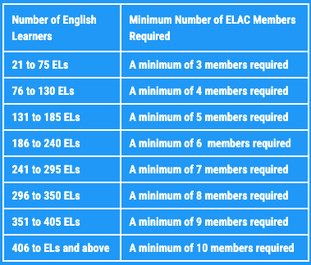
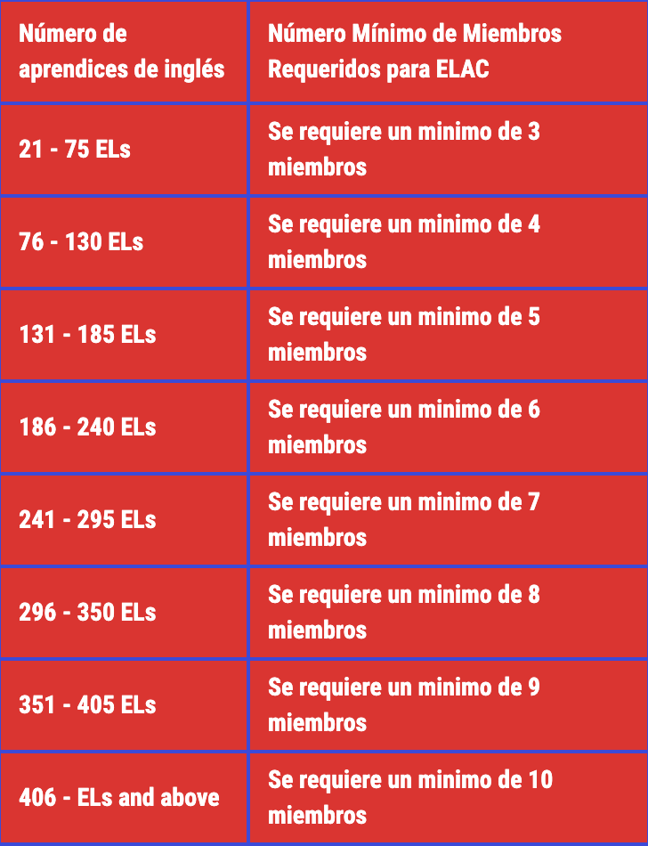
ELAC COMPOSITION configuraciÓn de elac
Parents/legal guardians of EL students shall constitute at least the same percentage of the ELAC membership as their children represent in the student body.
  Example: If a school has 100 students and 30 of the students are ELs and you form a committee of 10, you will need a minimum of 3 EL parent members and 7 other non-EL parent members that will make up the difference.
Padres/tutores legales de los estudiantes EL debe representar al menos el mismo porcentaje dentro de la membresía de ELAC que sus estudiantes representan dentro del cuerpo estudiantil.
  Ejemplo: Si una escuela tiene 100 estudiantes y 30 de los estudiantes son aprendices de inglés, establecerían un comité con 10; necesitarían un mínimo de 3 padres miembros de aprendices de inglés y los otros 7 padres miembros que no son padres de aprendices de inglés que integrarían el resto de los miembros.
Notes:
Do: Review the slide.

Slide 17
ELAC COMPOSITION configuraciÓn de elac
  Other ELAC members maybe elected from the following groups: parents/legal guardians from any of the following language classifications: RFEP, IFEP, EO, LAUSD employee from the school site, secondary students (grades 6-12), community members, or representatives from community-based organizations that are actively involved in the school, and PTA/PTSA/PTO/Booster Club members.
  Otros miembros de ELAC pueden ser electos de los grupos siguientes: padres/tutores legales de estudiantes con cualquiera de las siguientes clasificaciones de idioma: RFEP, IFEP, EO, empleado de LAUSD en el plantel escolar, estudiantes de nivel secundario (grados 6-12), miembros de la comunidad o representantes de organizaciones comunitarias activamente involucradas en la escuelas, y los miembros de PTA/PTSA/PTO/Booster Club.
Notes:
Do: Review the slide.

Slide 18
ELAC FUNCTIONS AND RESPONSIBILITIES deberes y responsabilidades de elac
Contribute to the development of the SPSA. The SPSA for ELs is developed with the review, certification, and advice of the ELAC (Ed Code Section 64001[c]) and submitted to the SSC for inclusion in the SPSA.
Assist in developing the school-wide needs assessment that will identify and address EL students’ linguistic, attendance, and academic needs.
Contribuir al desarrollo del SPSA. Se desarrolla el SPSA para los estudiantes EL con el repaso, certificación, y asesoramiento de ELAC (Sección 64001[c] de Código de Educación) y se entrega al SSC para que se incorpore al SPSA.
Ayudar con el desarrollo de la evaluación escolar de las necesidades que identificará y abordará las necesidades lingüísticas, de asistencia escolar y académicas de los estudiantes EL.
Notes:
Do: Review the functions and responsibilities of the ELAC.

Slide 19
ELAC FUNCTIONS AND RESPONSIBILITIES deberes y responsabilidades de elac
Assist with ways to make parents aware of the importance of regular school attendance by reviewing the school’s student attendance data and the District’s student attendance policy.
Review information related to the school’s SPSA and the District’s 2018 Master Plan for English Learners and Standard English Learners during meeting agendas.
Ayudar con maneras para que los padres estén conscientes de la importancia de la asistencia regular de la escuela por medio de revisar los datos de asistencia estudiantil y la política del Distrito para la asistencia estudiantil.
Repasar información relacionada con la revisión del SPSA de la escuela y el Plan Maestro del Distrito 2018 para Aprendices de Inglés y Aprendices de Inglés Estándar durante las agendas de las reuniones.
Notes:
Do: Review the functions and responsibilities of the ELAC.

Slide 20
ELAC FUNCTIONS AND RESPONSIBILITIES DEBERES Y RESPONSABILIDADES DE ELAC
Provide written advice to the SSC regarding programs and services for EL students.
Advice may be centered on student performance and parent and family engagement data.
Each ELAC must have the opportunity to elect one EL member or officer as their EL Delegate to attend the Region ELAC Delegate Convening.
Proveer asesoramiento por escrito al SSC sobre los programas y servicios para los aprendices de inglés.
El asesoramiento puede enfocarse en el desempeño estudiantil y datos sobre la participación de los padres y las familias.
Cada ELAC debe tener la oportunidad de elegir un miembro o funcionario EL para que asista a la Convocatoria de Delegados de ELAC de la Región.
Notes:
To do: Continue review ELAC functions and responsibilities.

Slide 21
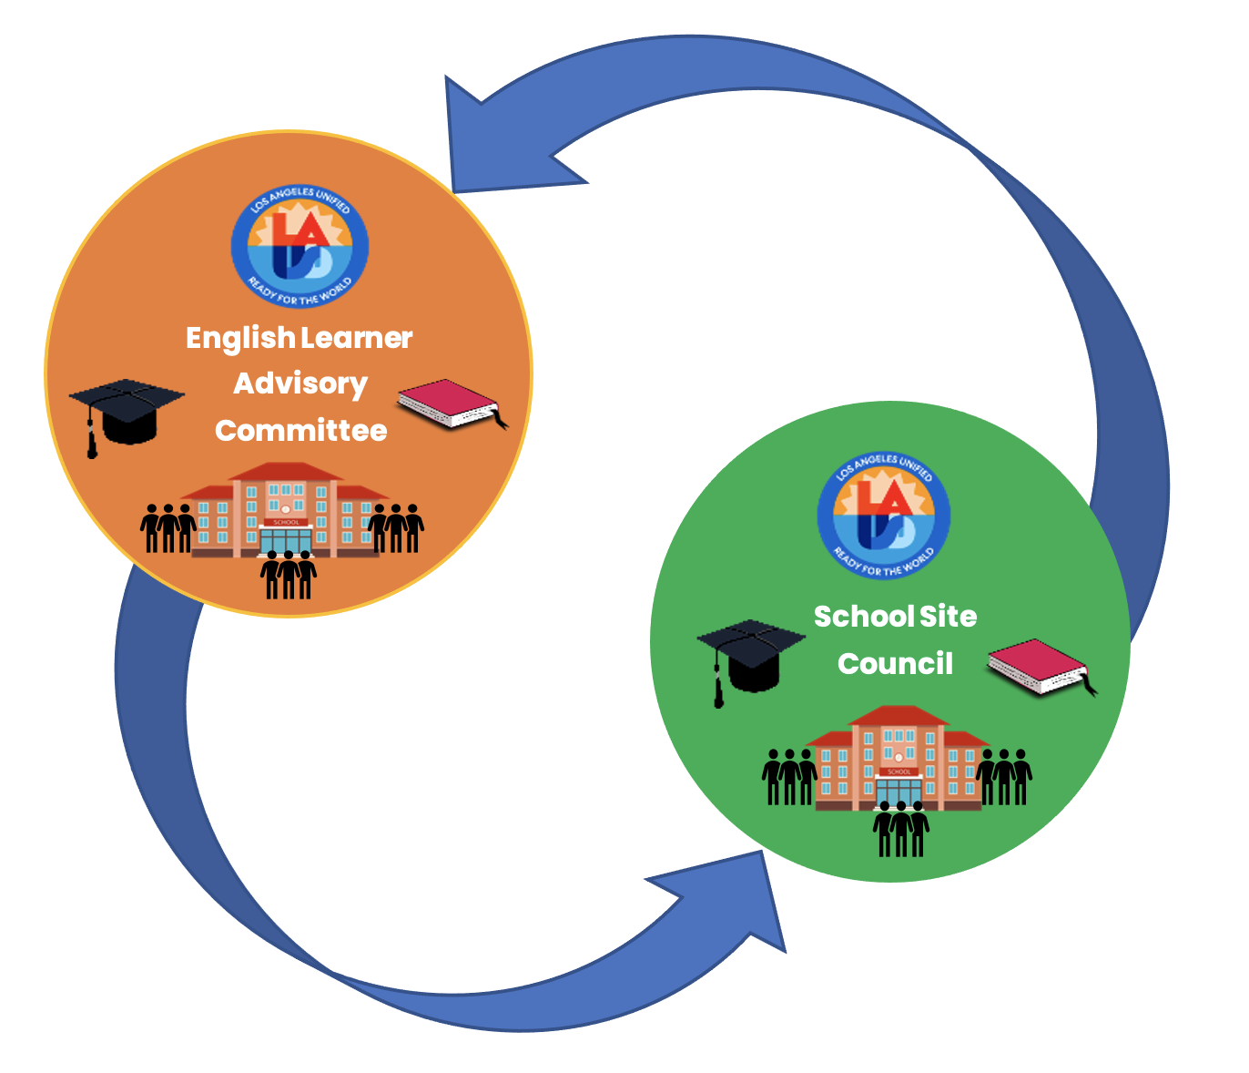
ELAC RECOMMENDATION PROCESS PROCESO PARA LAS RECOMENDACIONES DE ELAC
ELAC
sends written advice to the SSC.
SSC must respond to written advice within 30 days, or at the next official SSC meeting.
ELAC envía asesoramiento por escrito al SSC.
El SSC debe contestar al asesoramiento por escrito dentro de 30 días o en la próxima reunión oficial del SSC.
Notes:
Say: This is an important responsibility for ELAC. The committee members are to provide written advice to the SSC which will support English learners in the school. ELAC members are advisory only…they need to submit advisement to the school’s decision making council. Then the SSC committee must consider the ELAC written advisement and respond within the 30 days.

Slide 22
ELAC FUNCTIONS AND RESPONSIBILITIES deberes y responsabilidades de elac
Receive materials and training to assist members in carrying out their responsibilities.
Training must be planned in full consultation with committee members.
Training should include the Master Plan for English Learners.
Recibir materiales y capacitación para ayudar a los miembros a desempeñar sus responsabilidades.
La capacitación debe ser planeada con plena consulta de los miembros del comité.
La capacitación debería de incluir el Plan Maestro para Aprendices de Inglés.
Notes:
Do: Continue review ELAC functions and responsibilities.

Slide 23

ELAC FUNCTIONS AND RESPONSIBILITIES deberes y responsabilidades de elac
Review of Uniform Complaint Procedures (UCP) rights and responsibilities.
Additional topics should include Robert’s Rules of Order: Parliamentary Procedure, the Greene Act, officer roles and responsibilities, and ELAC Bylaws.
Repasar los derechos y responsabilidades del Procedimiento Uniforme para Presentar Quejas (UCP).
Temas adicionales deberían incluir las Normas de Robert para el Orden Parlamentario: Procedimiento parlamentario, Decreto Greene, responsabilidades y deberes de los funcionarios y los estatutos de ELAC.
Notes:
Do: Continue review ELAC functions and responsibilities.
English Brochure
https://www.lausd.org/cms/lib/CA01000043/Centricity/Domain/383/BUL-5159.8%20UCP%20Brochure%20English%20rev%20July%202018.pdf
Spanish Brochure
https://www.lausd.org/cms/lib/CA01000043/Centricity/Domain/383/6-19-20-%20Revised-%20BUL-5159.10%20UCP%20Brochure_Spanish%20rev%20June%2019%202020.pdf

Slide 24

PROCESSING ACTIVITY
PROCESANDO LA ACTIVIDAD
In the chat, please write:
Two functions and responsibilities for the ELAC.
Favor de escribir en el chat:
Dos funciones y responsabilidades de ELAC.
Notes:
Say: Time for a processing activity. We know that a lot of ELAC information has been reviewed today because we want to ensure clarity of the functions and responsibilities.
Read the question and have participants answer in the chat.

Slide 25
ELAC Members’ Role and Responsibilities
DEBERES y responsabilidades de los miembros de elac
Attend all meetings.
Be present, in person or logged onto the school site virtual meeting platform when voting.
Voting will be conducted by a roll call vote if the meeting is held in-person or hybrid..
Follow the LAUSD Operating Norms and Code of Conduct (Attachment N).
Agree as a body on dates, times, and meeting format by including the item on the agenda and including results in the minutes.
Asistir a todas las reuniones.
Estar presente en persona o iniciar sesión en la plataforma virtual de reuniones del plantel escolar para votar.
La votación se realizará por votación de lista de asistencia en voz alta si se realiza la reunión en persona o híbrido.
Respetar las Normas de Funcionamiento y Código de Conducta de LAUSD (Adjunto N).
Llegar a un acuerdo como cuerpo en las fechas, horarios y formato de la reunión por medio de incluir los asuntos en la agenda, e incluir los resultados en el acta.
Notes:
Say: We would like to encourage you to become a member of the ELAC at our school. Remember that your voice promotes a deeper engagement and improves our ability to serve responsively as identified in the Superintendent’s Strategic Plan for LAUSD: Pillar D: Honoring Perspective: Engagement and Collaboration.
With that in mind we have highlighted the 8 most important responsibilities identified in Bulletin 6745.7 –
As a member of the ELAC, you will be working closely with the EL designee and school team.
Might I have a volunteer read the slide?

Slide 26
ELAC Members’ Role and Responsibilities
DEBERES y responsabilidades de los miembros de elac
Participate in member and officer training to carry out their duties effectively, including training on the Greene Act and parliamentary procedure.
Honor all decisions of the ELAC, even if these decisions differ from one’s individual opinion.
Resign from their position as a member and/or officer at any time. However, they must do it in writing and submit a signed letter of resignation to the principal or administrative designee (Attachment E).
Participar en las capacitaciones de miembros y funcionarios para que desempeñen sus deberes de forma eficaz, que incluye capacitaciones sobre el Decreto Greene y el procedimiento parlamentario.
Respetar todas las decisiones de ELAC, aún si estas decisiones son diferentes a las propias.
Renunciar a su puesto como miembro y/o funcionario en cualquier momento. Sin embargo, se debe de hacer por escrito y entregar la carta de renuncia al director escolar o la persona administrative asignada (Adjunto E).
Notes:
Say: Continue reviewing the slide.

Slide 27


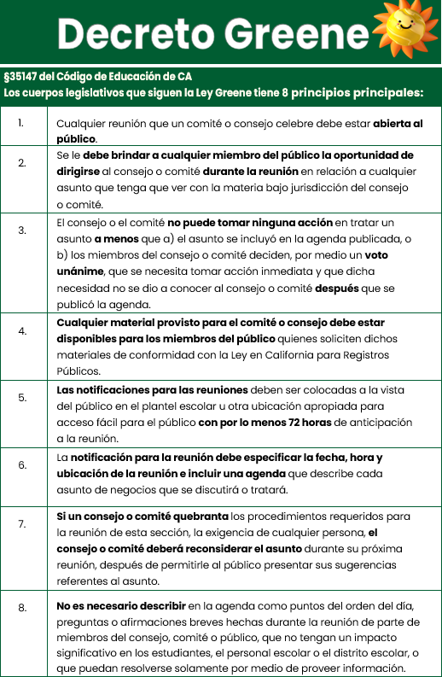
Greene act
DECRETO GREENE
bylaws
estatutos
Notes:
Say: The ELAC must implement the committee bylaws to ensure the proper function of the committee. In addition, the ELAC must adhere to the Bagley-Keene Open Meeting Act (Greene Act) as required by Education Code, Section 35147.
Review the following:
Any meeting held by a committee or council shall be open to the public.
Any member of the public shall be able to address the council or committee during the meeting on any item within the subject matter jurisdiction of the council or committee.
The council or committee may not take any action on any item of business unless a) the item appeared on the posted agenda, or b) the council or committee members present, by unanimous vote, find that there is a need to take immediate action and that the need for action came to the attention of the council or committee subsequent to the posting of the agenda.
Any materials provided to a council or committee shall be made available to any member of the public who requests the materials pursuant to the California Public Records Act.
Notice of the meeting shall be posted at the school site or other appropriate place accessible to the public at least 72 hours prior to the meeting.
The meeting notice shall specify the date, time, and location of the meeting and contain an agenda describing each item of business to be discussed or acted upon.
If a council or committee violates the procedural meeting requirements of this section, upon the demand of any person, the council or committee shall reconsider the items at its next meeting, after allowing for public input on the item.
Questions or brief statements made at the meeting by members of the council, committee, or public that do not have a significant effect on pupils or employees in the school or school district, or that can be resolved solely by the provision of information, need not be described on an agenda as items of business.
Diga:
Cualquier reunión que un comité o consejo celebre debe estar abierta al público.
Se le debe brindar a cualquier miembro del público la oportunidad de dirigirse al consejo o comité durante la reunión en relación a cualquier asunto que tenga que ver con la materia bajo jurisdicción del consejo o comité.
El consejo o el comité no puede tomar ninguna acción en tratar un asunto a menos que a) el asunto se incluyó en la agenda publicada, o b) los miembro sdel consejo o comité deciden, por medio un voto unánime, que se necesita tomar acción inmediata y que dicha necesidad no se dio a conocer al consejo o comité después que se publicó la agenda.
Cualquier material provistos para el comité o consejo debe estar disponibles para los miembros del público quienes soliciten dichos materiales de conformidad con la Ley en California para Registros Públicos.
Las notificaciones para las reuniones deben ser colocadas a la vista del público en el plantel escolar u otra ubicación apropiada para acceso fácil para el público con por lo menos 72 horas de anticipación a la reunión.
La notificación para la reunión debe especificar la fecha, hora y ubicación dela reunión e incluir una agenda que describe cada asunto de negocios que se discutirá o tratará.
Si un consejo o comité quebranta los procedimientos requeridos para la reunión de esta sección, la exigencia de cualquier persona, el consejo o comité deberá reconsiderar el asunto durante su próxima reunión, después de permitirle al público presentar sus sugerencias referente al asunto.
No es necesario describir en la agenda como puntos del orden del día, preguntas o afirmaciones breves hechas durante la reunión de parte de miembros del consejo, comité o público, que no tengan un impacto significativo en los estudiantes, el personal escolar o el distrito escolar, o que puedan resolverse solamente por medio de proveer información.

Slide 28

QUESTIONS
PREGUNTAS
Notes:
Say: Do you have any questions regarding ELAC. Remember to join us on (date) for ELAc elections at (time).
Click

Slide 29
PROCESSING ACTIVITY
PROCESANDO LA ACTIVIDAD
In the chat, please write:
Two roles and responsibilities for ELAC members.
Favor de escribir en el chat:
Dos deberes y responsabilidades de los miembros de ELAC.
Notes:
Say: Time for a processing activity.
Read the question and have participants answer in the chat.

Slide 30
ELAC Member Election
ElecciÓn de miembros de elac
Notes:
Say: We will begin forming the ELAC membership by electing parents/legal guardians of ELs.
Remember, parents/legal guardians shall constitute at least the same percentage of ELAC membership as their children represent of the student body.
Remind all newly elected parents/legal guardians of ELs members that they will be seated provisionally pending verification of their student's language classification verified in MiSiS.

Slide 31
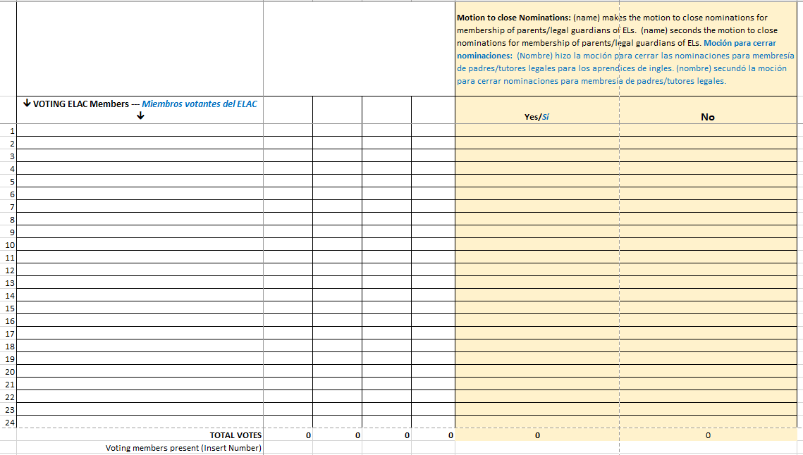
Election of parents/legal guardians of ELs
Elección de padres/tutores legales de aprendices de inglés
Open floor for member nominations for parents/legal guardians of ELs
Abrir las nominaciones de miembros para los padres/tutores legales de los aprendices de inglés
Notes:
Say: Nominations for parents/legal guardians of EL students
Declare all seats vacant.
Inform participants that the floor is open for nominations and remind them that only parents/legal guardians of ELs can be candidates at this time.
Only parents/legal guardians of ELs can nominate and self-nominate at this time.
Staff member will begin to write names on the tally sheet.
After asking the question three times, if no other parent/legal guardian of an EL is interested, entertain a motion to close and accept the nominees for membership for parents/legal guardians of ELs.
Recognize a parent/legal guardian of an EL, have them say the following: “I, first and last name, make a motion to close and accept nominees for membership for parents/legal guardians of ELs”. (Restate the motion to ensure clarity)
Recognize another parent/legal guardian of an EL to second the motion, have them say the following: “I, first and last name, second the motion to close and accept nominees for membership for parents/legal guardians of ELs”.
Staff will conduct a roll call vote to close and accept the nominees for the membership of parents/legal guardians of ELs. Remember, only call on parents/legal guardians of ELs.
Tally the votes visibly, announce the results, and present the newly elected parents/legal guardians of ELs on the ELAC for 2022-2023 school year.

Slide 32
Election of non-EL parent/legal guardian members
Elección de miembros padres/tutores legales de estudiantes que no son EL
Open floor for member nominations for non-EL parents/legal guardians
Abrir las nominaciones para miembros que son padres/tutores legales no de aprendices de inglés
Notes:
Say: Nominations of non-EL members
Declare all seats vacant.
Inform participants that the floor is open for nominations for non-EL members
Only non-EL participants can be nominated and self-nominate at this time.
Staff member will begin to write names on the tally sheet.
After asking the question three times, if no other non-EL participant is interested in being an ELAC member, entertain a motion to close and accept the nominees for non-EL members.
Recognize a parent/legal guardian of an EL, have them say the following: “I, first and last name, make a motion to close nominations for membership for non-EL members”. (Restate the motion to ensure clarity)
Recognize another parent/legal guardian of an EL, have them say: “I, first and last name, second the motion to close and accept nominees for non-EL members”.
State that the candidate with the highest votes will be elected as a member on the ELAC.
Staff will conduct a roll call vote to close and accept the nominees for the membership of non-EL members.
Tally the votes visibly, announce the results, and present the newly elected non-EL members on the ELAC for the 2022-2023 school year.

Slide 33
EL DELEGATE ELECTION
ELECCIÓN DE DELEGADOS DE ESTUDIANTES EL
The ELAC must elect an EL Delegate who must attend the Region ELAC Delegate Convening in the fall.
The elected EL Delegate must be a parent of a current EL student and will be representing the school’s ELAC to elect members to the District English Learner Advisory Committee (DELAC).
ELAC debe elegir a un delegado de aprendiz inglés quien debe asistir a la Convocatoria de Delegados de ELAC en la Región durante el otoño.
El delegado EL elegido debe ser un padre de un estudiante EL actual y representará al ELAC de la escuela para elegir a los miembros para el Comité del Distrito para los aprendices de Inglés (DELAC).
Notes:
Say: The ELAC must elect an EL Delegate who must attend the Region ELAC Delegate Convening in the fall.
The elected EL Delegate is to be a parent of a current EL student and will be representing the school’s ELAC to elect members to the District English Learner Advisory Committee (DELAC).

Slide 34
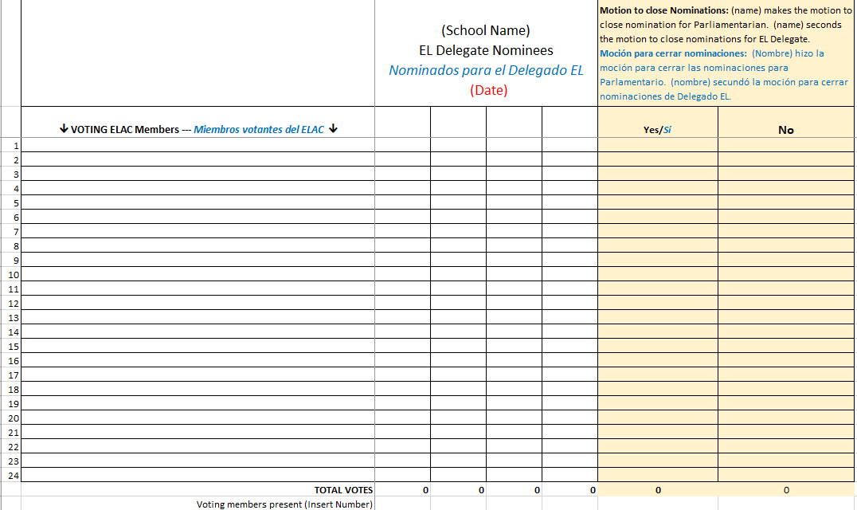
Election EL Delegate
Elección de Delegados de Estudiantes EL
Only parents/legal guardians of ELs can self-nominate or nominate other parents/legal guardians of ELs
Solamente los padres/tutores legales de aprendices de inglés pueden auto nominarse o nominar a otros padres/tutores legales de aprendices de inglés
Notes:
Say: Nomination for EL Delegate
Inform the members that the floor is open for nominations for the EL Delegate.
Only parents/legal guardians of ELs can self-nominate or nominate other parents/legal guardians of ELs.
Staff member will begin to write names on the tally sheet.
After asking the question three times, if there is no other parent/legal guardian of an EL interested in being the EL Delegate, entertain a motion to close and accept a motion to close nominations for EL Delegate.
Recognize a parent/legal guardian of an EL, have them say: “I, first and last name, make a motion to close nominations for the EL Delegate”. (Restate the motion to ensure clarity)
Recognize another parent/legal guardian of an EL, have them say: “I, first and last name, second the motion to close and accept nominations for EL Delegate”.
State that the candidate with the highest votes will be elected as the EL Delegate.
Staff will conduct a roll call vote by asking parents/legal guardians of ELs to state their full names, their child’s name, and verbally announce one candidate selection. If a participant does not reveal their name, their vote will not be accepted.
Tally the votes visibly, announce the results, and present the newly elected EL Delegate on the ELAC for the 2022-2023 school year.

Slide 35

BREAK RECESO
Notes:
Say: Let’s take a 1 minute stretch break before we continue with the ELAC election process.

Slide 36
ELAC OFFICERS
FUNCIONARIOS DE ELAC
Chairperson & Vice Chairperson
must be a parent/legal guardian of an EL
El Presidente y Vicepresidente
debe ser un padre/ tutor legal de un aprendiz de inglés)
Secretary & Parliamentarian
may be any member of the ELAC
Secretaria y Parlamentario pueden ser cualquier miembro de ELAC
Notes:
Say: ELAC will have four officers. Chairperson & Vice Chairperson must be a parent / legal guardian of an EL.
The secretary & parliamentarian may be any member of the ELAC.

Slide 37
CHAIRPERSON
PRESIDENTE/A
Preside at all meetings of the ELAC, ensuring all rules and bylaws are followed.
Sign all letters, reports, and other communications of the ELAC.
Perform all duties relevant to the office of the Chairperson.
Participate in the planning of meeting agendas.
Have other such duties as prescribed by the ELAC.
Preside en todas las reuniones del ELAC, asegurando que se sigan todas las reglas y estatutos.
Firma todas las cartas, informes y cualquier otro tipo de comunicación de ELAC.
Desempeña otros deberes apropiados para el cargo del Presidente.
Participa en la planificación de la agenda de las reuniones.
Desempeña otros deberes asignados por ELAC.
Notes:
To do: Read the slide.

Slide 38
VICE-CHAIRPERSON
VICE PRESIDENTE/A
Represent the Chairperson in assigned duties.
Serve as the Chairperson in his or her absence from a meeting.
Participate in the planning of the meeting agendas.
Representa al Presidente en sus deberes asignados.
Servir como Presidente en su ausencia.
Participa en la planificación de la agenda de las reuniones.
Notes:
To do: Read the slide.

Slide 39
SECRETARY
SECRETARIA/O
Keep minutes of all meetings of the ELAC.
Transmit true and correct copies of the minutes of such meetings to members of the ELAC and the coordinator/designee.
Assist in the maintenance of ELAC records.
Maintain a current roster of ELAC members.
Participate in the planning of meeting agendas.
Perform other such duties as
are assigned by the Chairperson.
Registra las actas de todas las reuniones de ELAC.
Proporcionar copias correctas y verdaderas de las actas de las reuniones a los miembros de ELAC y al coordinador/designado.
Ayuda en el mantenimiento de los registros de ELAC.
Mantiene una lista actualizada de miembros de ELAC.
Participa en la planificación de la agenda de las reuniones.
Desempeña otras funciones como son asignados por el Presidente.
Notes:
To do: Read the slide.

Slide 40
PARLIAMENTARIAN
REPRESENTANTE PARLAMENTARIO
Assist the Chairperson in ensuring all rules and bylaws are followed.
Vote on any matter submitted for a vote.
Be knowledgeable about the bylaws of the committee, parliamentary procedure, prescribed by Robert’s Rules of Order and the California Open Meeting Law (Greene Act).
Participate in the planning
of meeting agendas.
Ayuda al presidente en garantizar que todos los reglamentos y estatutos se cumplan.
Participa en el voto de cualquier asunto que se someta a votación.
Conoce los estatutos del comité, los procedimientos parlamentarios prescritos por las Reglas de Orden de Robert y la Ley de Reuniones Abiertas de California (Decreto Greene).
Participa en la planificación de la agenda de las reuniones.
Notes:
To do: Read the slide.

Slide 41
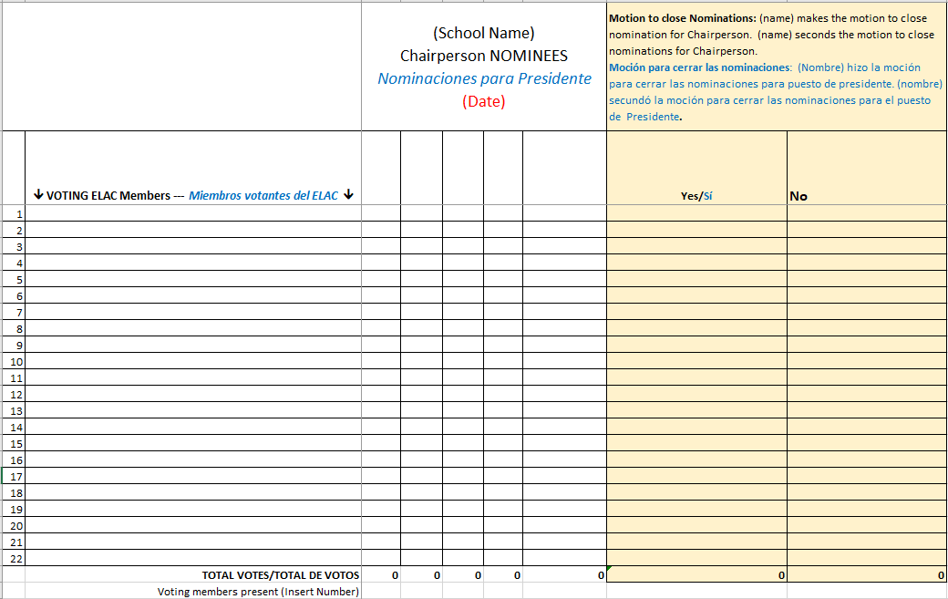
CHAIRPERSON ELECTION
ELECCIÓN DEL PRESIDENTE/A
Declare all officer seats vacant.
Only parents/legal guardians of ELs must hold the position of Chairperson and Vice-Chairperson
Declarar todas las plazas de funcionarios como vacantes.
Solamente los padres/tutores legales de estudiantes EL deben llenar el cargo de Presidente y Vicepresidente
Notes:
Say: Election of Officers
Declare all officer seats vacant.
Remind ELAC members that only parents/legal guardians of ELs can hold the following positions: *Chairperson and *Vice-Chairperson.
Reminder: The following ELAC members: parents/legal guardians from any of the following language classifications RFEP, IFEP, EO, LAUSD employees from the school site, secondary students (grades 6-12), community members, representatives from community-based organizations that are actively involved in the school, and PTA/PTSA/PTO/ Booster Club members can hold the following positions: *Secretary and *Parliamentarian.
Election Tally sheet is available in Tools for Schools: https://achieve.lausd.net/Page/10779 under the ELAC tab.
Do:
Visibly show the tally sheet with the names of ELAC members listed on the left-hand column.
List the names of the interested candidates across the first row in the spreadsheet, in the boxes.
Elect the officer positions one at a time starting with the Chairperson.
Conduct a roll call vote, ask each member to identify him/herself and state who they would like to cast their (1) vote for.
After asking the question three times, if no one else is interested in being (state the position), close and accept the nominations for (state the position).
Recognize a parent/legal guardian of an EL: I, first and last name, make a motion to close nominations for the EL Delegate. (Restate the motion to ensure clarity)
Recognize a parent/legal guardian of an EL: I, first and last name, second the motion to close and accept nominations for EL Delegate.
Each candidate will be provided 1 minute to speak and share why he/she would like to be the (state the position).
Inform participants that the candidate with the highest votes will be elected as the (state the position) (repeat the process for all other officer positions)
Once elections have been concluded, state that all officers are seated provisionally pending verification, introduce the newly elected ELAC Officers, and thank everyone for participating in today’s election.

Slide 42



Thank you, School Leaders gracias líderes escolares
Thank you for volunteering at your school site ELAC. We know that you will be spending time engaging in meaningful and important discussions with other stakeholders regarding the school’s English learners academic progress, linguistic and academic needs of EL students, and providing advice to the school’s School Site Council (SSC) on behalf of English Learners.
Please let the school staff know if there is additional information that you may need to ensure a successful year as a member of the school’s ELAC.
Gracias por ofrecerse como voluntarios para formar parte de ELAC en su escuela. Reconocemos que pasarán tiempo participando en discusiones significativas e importantes con otros grupos de partes interesadas en relación al progreso académico, y las necesidades lingüísticas y académicas de los aprendices de inglés y proporcionarán asesoramiento al Concejo del Plantel escolar (SSC) de la escuela en nombre de los aprendices de inglés.
Por favor informe al personal escolar si hay información adicional que necesita para asegurar un año exitoso como miembro de ELAC de la escuela.
Notes:
Say: Thank you for volunteering to be a part of your school’s ELAC. We know that you will be spending time engaged in meaningful and important discussions with other stakeholders regarding the school’s English learners academic progress, linguistic and academic needs of EL students, and providing advice to the school’s SSC on behalf of English Learners

